Slide 1

Урок русского языка

Slide 2
Cловарный диктант
«Назови одним словом».

Slide 3
Ученик, заяц, девочка, январь, одноклассники, ветер, декабрь, собака.

Slide 4
ВСПОМИНАЕМ, ПОВТОРЯЕМ.
Шила в мешке…утаишь. Лёжа хлеба…добудешь. Одна ласточка весны … делает. После драки кулаками … машут.

Slide 5
ВСПОМИНАЕМ, ПОВТОРЯЕМ.
Шила в мешке не утаишь.
Лёжа хлеба не добудешь.
Одна ласточка весны не делает.
После драки кулаками не машут.

Slide 6
Таблица «ЗУХ»

Slide 7
НЕГОДУЮ
НЕНАВИЖУ

Slide 8
Тема: Правописание не с глаголами
Цель: Научиться писать частицу не с глаголами СЛИТНО И РАЗДЕЛЬНО.

Slide 9
Тема: Правописание не с глаголами
Вывести алгоритм действий

Slide 10
Тема: Правописание не с глаголами
Да
не
Нет
Если слово в русском языке употребляется без частицы не пишем раздельно
Если слово в русском языке не употребляется без частицы не пишем слитно
раздельно
слитно

Slide 11
Тема: Правописание не с глаголами
Да
не
Нет
Если слово в русском языке употребляется без частицы не пишем раздельно
Если слово в русском языке не употребляется без частицы не пишем слитно
раздельно
слитно
неволить
ненавидеть
нездоровиться

Slide 12
Тема: Правописание не с глаголами
Работа в парах.

Slide 13
Тема: Правописание не с глаголами
Не читать
Не писать
Не любить
Не считать
Не учить
Не видеть
Не слушать
Недоумевать
Невзлюбить
Несдобровать
Негодовать

Slide 14
Тема: Правописание не с глаголами
Самостоятельная работа.

Slide 15
Тема: Правописание не с глаголами
Отвечать- не отвечал.
Петь- не пел.
Сказать- не сказал.
Слушать- не слушал.
Работать- не работал.

Slide 16
Тема: Правописание не с глаголами
№ | Приставка | Корень | Суффикс | Окончание
1 | вышел | прямой | водить | колоть
2 | пришёл | дума | читать | бегать
3 | завёл | жаркий | включить | одеть
4 | изложение | разлагать | читать | думать

Slide 17
Тема: Правописание не с глаголами
1.Выпрямить-не выпрямил.
2. Придумать- не придумал.
3.Зажарить- не зажарил.
4. Излагать- не изложил.

Slide 18
Тема: Правописание не с глаголами
Таблица «ЗУХ»

Slide 19
Сегодня на уроке мне понравилось….
Мне было сложно…..
Меня удивило…
Я хочу похвалить….
Я хочу пожелать…..

Slide 20
Домашнее задание
Упр.512
Придумать и записать рассказ, используя глаголы: невзлюбить, несдобровать, негодовать

Slide 21
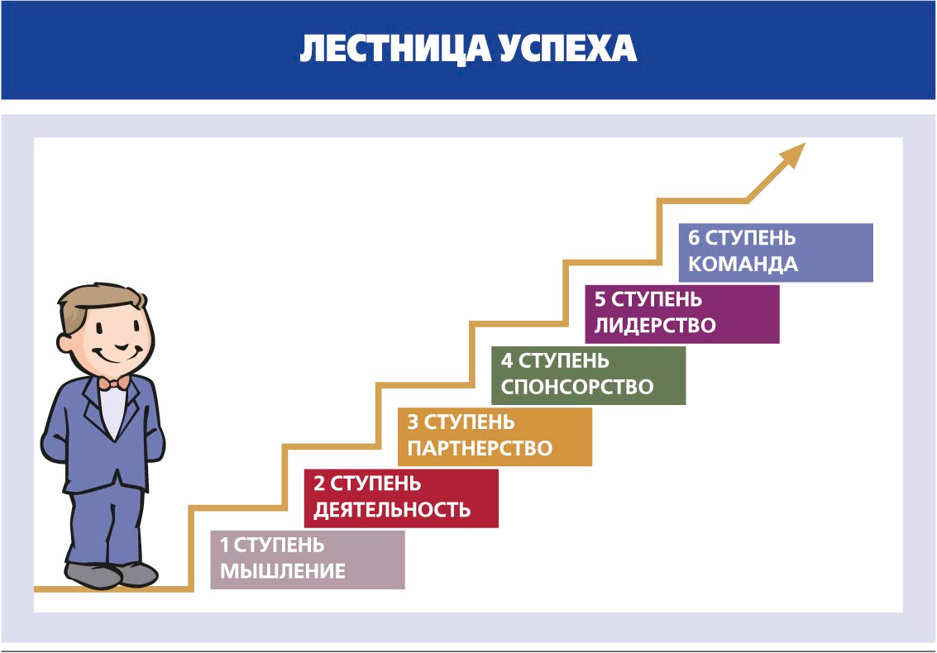
ЛЕСТНИЦА УСПЕХА

